Slide 1
A-3
室温における磁化メタン発酵法の
ベンチスケールでの処理性能評価
宇都宮大学・院
和久井結太
磁化
メタン発酵(MMF)
担体
流動法
河川
湖沼
海
接触酸化
❶ 37℃→25℃へ、大幅な省エネ化
❷ 高負荷運転、浄化性能は維持
➌ 余剰汚泥の削減
目的
❶ 加温エネルギーを自給
❷ 活性汚泥法の4倍負荷、上乗せ基準クリア
➌ 余剰汚泥の大幅削減
結果

Slide 2
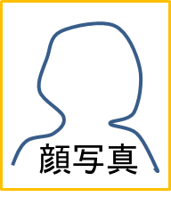
B-1
様々な環境汚染物質の磁気シーディング手法
宇都宮大学：海賀俊人 他
磁気シーディング
物質には磁性があり、磁気力を利用して分離することができるが、
常磁性、反磁性の物質は分離が困難である。
強磁性の物質を付与、一体化することで弱磁性物質を強磁性化し磁気分離を可能とする
●目的
●結果
分離対象物の調査
マグネタイト添加量に対する分離速度の調査
多くの汚濁物質の分離が可能
分離速度が増加した

Slide 3
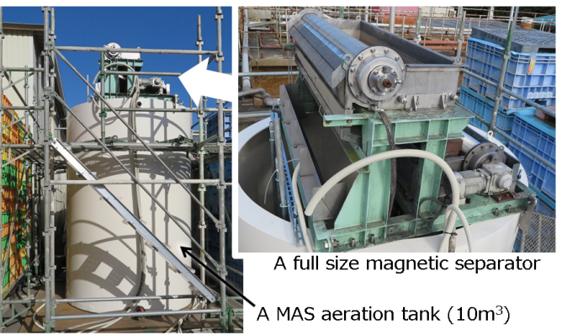
C-2
7.5m³規模のパイロットプラントでの
磁化活性汚泥法による
食品工場排水のオンサイト処理試験
宇都宮大学：直井裕哉 他
目的
食品工場に設置したパイロットプラントで
磁化活性汚泥法の実用可能性について検討
結果
●容積負荷0.3kg- BOD/(m³・d) で平衡 汚泥濃度12,000mg/L
●余剰汚泥引抜きなし
●処理水のBODは 現地の排水基準を 満たした

Slide 4
D-3
とちぎ子どもの未来創造大学 磁石と微生物の共同作業！ ～汚れた水がみるみるきれいになる体験をしよう～
宇都宮短大・附中：〇鷲足祐香，ほか
顔写真
負荷ゼロを
10日間
超バルキング
重力沈降不可能
磁気分離で良好な水処理ができた
上澄み
N S
沈降しない !
活性汚泥
2カ月間の体験実験をまとめました。
詳しい結果はポスターにて!!

